Slide 1
Case: SmartGrid
By: Julian, Mark & Sebastiaan

Slide 2
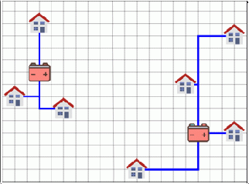
Introductie Case
Houses and solarpannels
Store the excess energy in the batteries
Goal: place houses and batteries in an optimal cost-efficient configuration
Specifications
A house is connected to only 1 battery
Cables can cross, but are not connected
Cables are allowed to cross houses
Difficulties
Little room between total capacity houses and batteries
State Space enlarges with latter half of the case

Slide 3
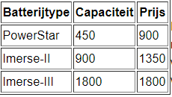
Subparts Case
1: Able to connect each house with a battery
2: Able to calculate the total cost
3: Able to relocate the batteries
At more cost-efficient locations
4: Optimaliseer met verschillende soorten batterijen
Doel: selectie van batterijen tegenover kabellengte
3 soorten batterijen met verschillende kosten en capaciteiten
Notes:
Optie 1
Per huis top 5 batterijafstand te maken
Welke huizen hebben prioriteit: dichstbijzijnde en verafstaande
Als batterij volle capaciteit bezit, zoek de volgende dichstbijzijnde batterij
Optie 2
Alle huizen verbinden met dischtbijzijnde
Welke batterijen zitten vol? → verplaats verbindingen naar de volgende dichstbijzijnde
Rinse repeat

Slide 4
State Space
Deel 1 en 2
#houses ^#batteries : 150^5
Deel 3 en 4
Poss. Batt. Locs. : gridsize^ #batteries = 2500^5
Poss. connections: #houses^ #batteries = 150^5
Total: #houses ^ #batteries + gridsize ^ #batteries
2500^5 + 150^5
Max state space = 2500^17 + 150^17

Slide 5
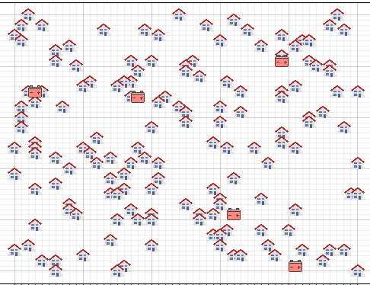
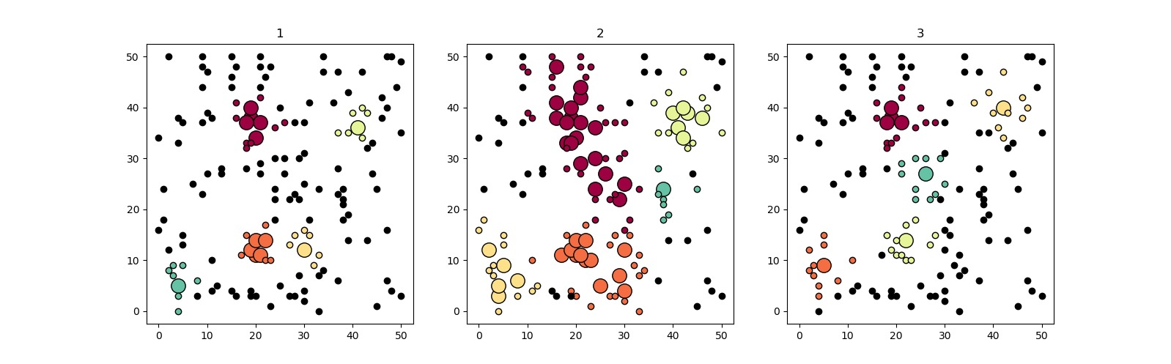
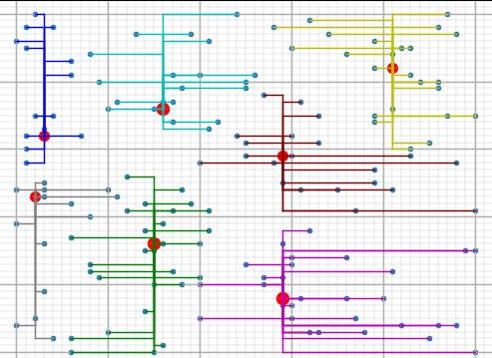
Status Quo
(Niet dezelfde wijk)
Compleet
Greedy Algorithm
Hillclimber
Onderdeel 1, 2, 3, 4_{(ruwe versie)}
Clusters Berekenen
DBscan
In Progress
Clustering verfijnen
Formule creeeren
Hill Climber batterijen
Depth first

Slide 6
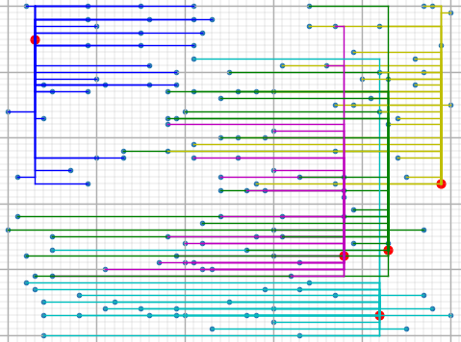
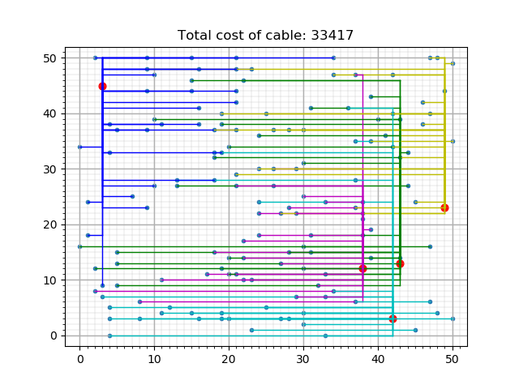
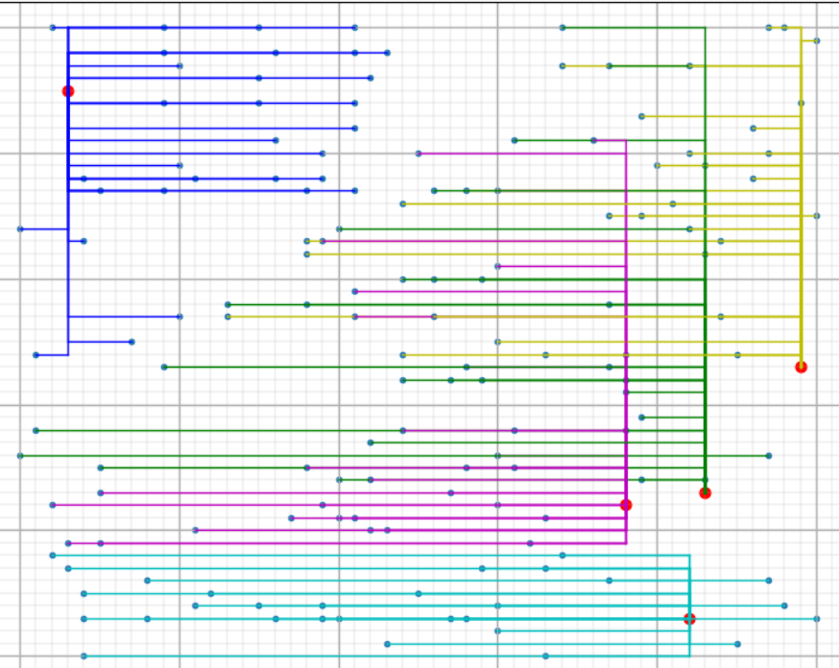
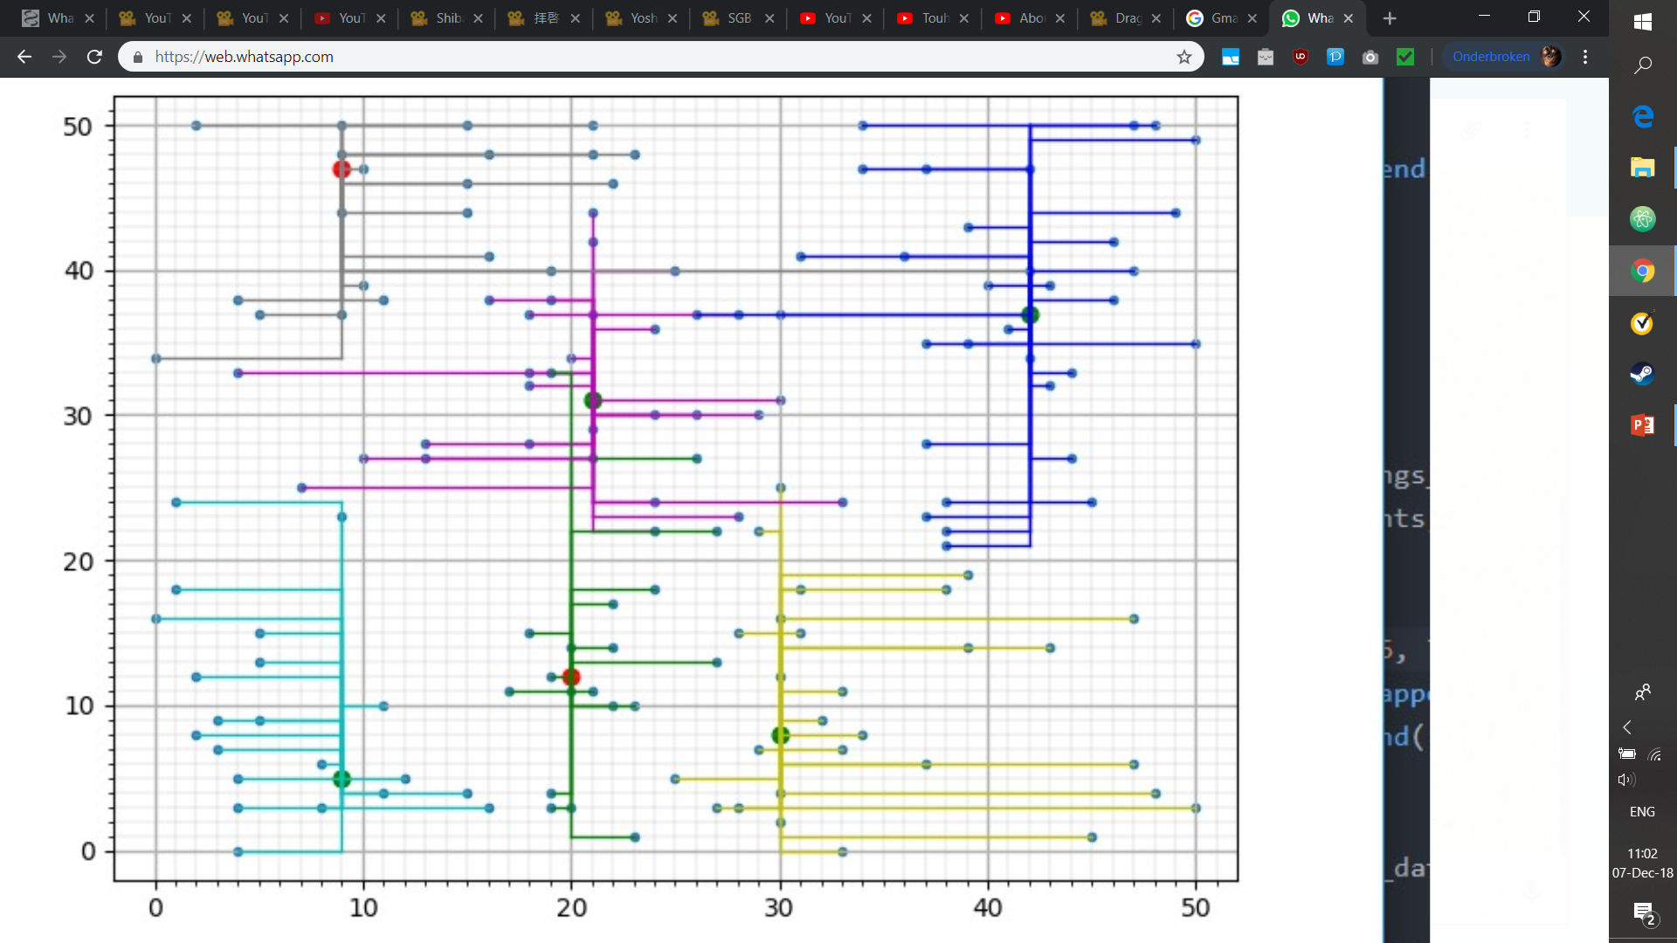
Algoritmen
Step-Down
Greedy
Step-Down
Begint gefixeerd
Corrigeerd alle overladen batterijen
Greedy
Random volgorde van huizen
Verbind met dichstbijzijnde batterij,
als vol volgende batterij
Hill Climber
Random set-up binnen de constricties
Elke huis-huis combinatie langs
Depth-First, Branch-n-Bound
Probeert elke configuratie, maar breekt de tak af zodra het bepaalde restricties breekt
Hill Climber
Cluster + greedy

Slide 7
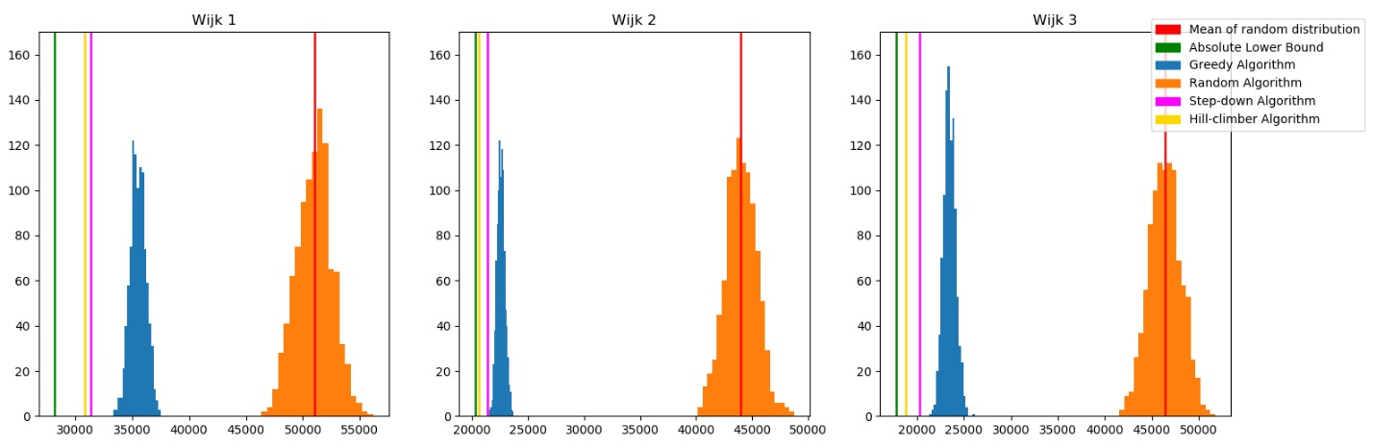
Algoritmes, pre-reallocation
Notes:
Hill climber lijn omdat de grafiek anders onduidelijk wordt

Slide 8
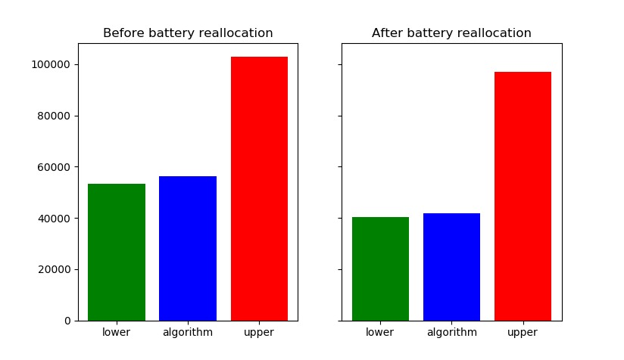
Battery movement
Every variable is lowers down after reallocation
Lower bound and Algorithm
~55 000 → 40 000

Slide 9
Algoritmes vergelijken, wijk 1
 | Step-Down | Greedy | HillClimber | BranchnBound
Tijd | <1 sec/wijk | ~2 sec/wijk | ~2-3 uur/wijk | ~1 uur
Kosten | 56401 | 58417 | 55843 | xxx
Kwantificatie | 6.45% | 10.49% | 5.32% | Xxx
Kosten | 41686 | 42406 | xxx | xxx
Kwantificatie | 2.57% | 3.84% | xxx | xxx
Kosten | xxx | 27774 | xxx | xxx
kwantificatie | xxx | 2.097% | xxx | xxx
Standaard Batterijen
Verplaatste Batterijen
+ Andere batterijen

